Slide 1
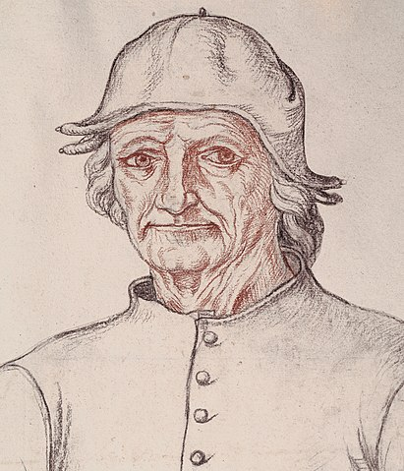
Иероним босх Еру́н Анто́нисон ван А́кен
нидерландский потомственный художник, один из крупнейших мастеров периода Северного Возрождения.

Slide 2
Биография
Памятник Босху в Хертогенбосе
Иероним Босх родился около 1450 года в Хертогенбосе. Семья ван Акенов была издавна связана с живописным ремеслом — художниками были дед Босха и четверо из его пяти сыновей, включая отца Иеронима. Поскольку о становлении Босха как художника ничего не известно, предполагается, что первые уроки живописного ремесла он получил в семейной мастерской.
Босх жил и работал преимущественно в родном Хертогенбосе. Первое упоминание Босха в архивных документах относится к 1474 году.
В соответствии со сведениями о жизни художника, в 1478 году умер его отец, и Босх унаследовал его художественную мастерскую. Мастерская ван Акенов выполняла самые разнообразные заказы — в первую очередь стенные росписи, но также золочение деревянной скульптуры и даже изготовление церковной утвари.

Slide 3
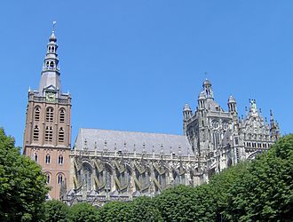
Братство богоматери
Собор Св. Иоанна в Хертогенбосе
В 1486 году вступил в Братство Богоматери — религиозное общество, возникшее в Хертогенбосе. Братство, посвящённое культу Девы Марии, занималось и благотворительностью. В архивных документах имя Босха упомянуто несколько раз: ему, как живописцу, поручались разнообразные заказы (оформление праздничных шествий и обрядовых таинств Братства). В 1504 году Босх получает заказ от наместника Нидерландов Филиппа Красивого на триптих «Страшный суд».
Живописец скончался 9 августа 1516 года, отпевание совершалось в капелле собора Святого Иоанна. Торжественность проведения этого обряда подтверждает теснейшую связь Босха с Братством Богоматери.
Также его религиозность отразилась в его искусстве.

Slide 4
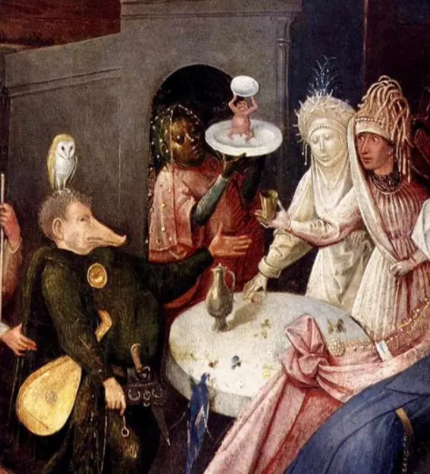
Творчество
Искушение святого Антония.
Из творчества художника сохранилось около десяти картин и двенадцати рисунков. Их было больше, но художник никогда не подписывал свои работы.
Считается одним из самых загадочных живописцев в истории западного искусства.
Искусство Босха всегда обладало громадной притягательной силой. Прежде считалось, что чертовщина на картинах Босха призвана всего лишь забавлять зрителей, щекотать им нервы. Современные учёные пришли к выводу, что в творчестве Босха заключён куда более глубокий смысл, и предприняли множество попыток объяснить его значение, найти его истоки, дать ему толкование.
Его техника называется алла прима. Это метод масляной живописи, при котором первые мазки создают окончательную фактуру.

Slide 5
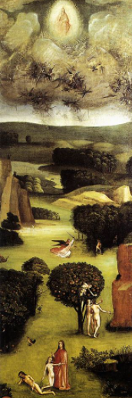
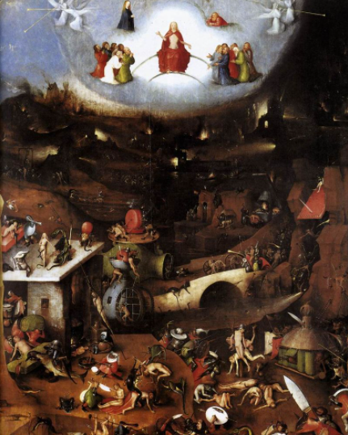
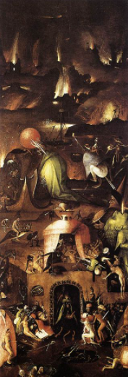
Картины — это триптихи, фрагменты триптихов и отдельные, самостоятельные картины. Главные шедевры Босха, обеспечившие ему посмертную славу, — большие алтарные триптихи.
История не сохранила большинства оригинальных названий картин, которые дал своим творениям Босх. Известные нам названия закрепились за картинами по каталогам.
Босх — художник нетипичный в панораме нидерландской живописи. Поразительные по изобретательности формы и фигуры, отклоняющиеся от нормы, чудовищные и парадоксальные, отражают фантазию современных Босху североевропейских народных рассказов.
Триптих "Страшный суд"
Рай.
Страшный суд.
Ад.

Slide 6
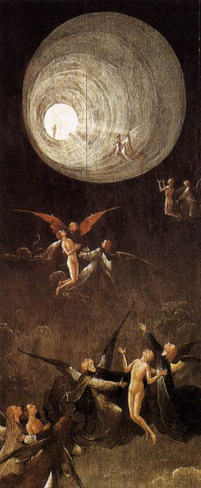
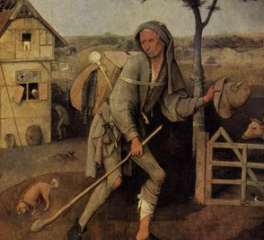
толкование
Восхождение в Эмпирей.
Одни считают Босха кем-то вроде сюрреалиста XV века, извлекавшего свои невиданные образы из глубин подсознания, и, называя его имя, неизменно вспоминают Сальвадора Дали.
Другие полагают, что искусство Босха отражает средневековые «эзотерические дисциплины» — алхимию, астрологию, чёрную магию.
Третьи стараются связать художника с различными религиозными ересями, существовавшими в ту эпоху.
Блудный сын.
.

Slide 7
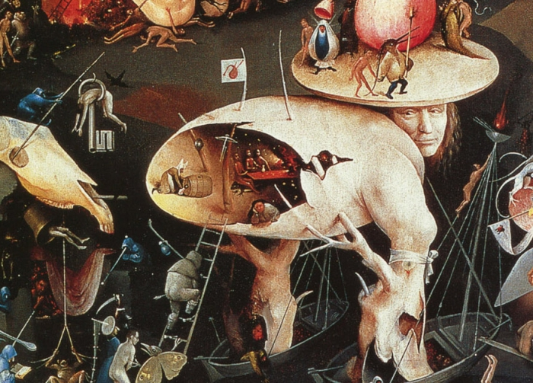
Символизм
Возможный автопортрет Босха. Фрагмент картины «Сад земных наслаждений».
Значительное количество символов Босха являются алхимическими. Босх придаёт алхимии негативные, демонические черты.
Алхимические стадии превращения зашифрованы в цветовых переходах; зубчатые башни, полые внутри деревья, пожары, выступая символами Ада, одновременно намекают на огонь в опытах алхимиков.
Босх использует и общепринятую в средневековье символику бестиария — «нечистых» животных: на его картинах встречаются верблюд, заяц, свинья, лошадь, аист и множество других. Жаба, в алхимии обозначающая серу, — это символ дьявола и смерти, как и всё сухое — деревья, скелеты животных.

Slide 8
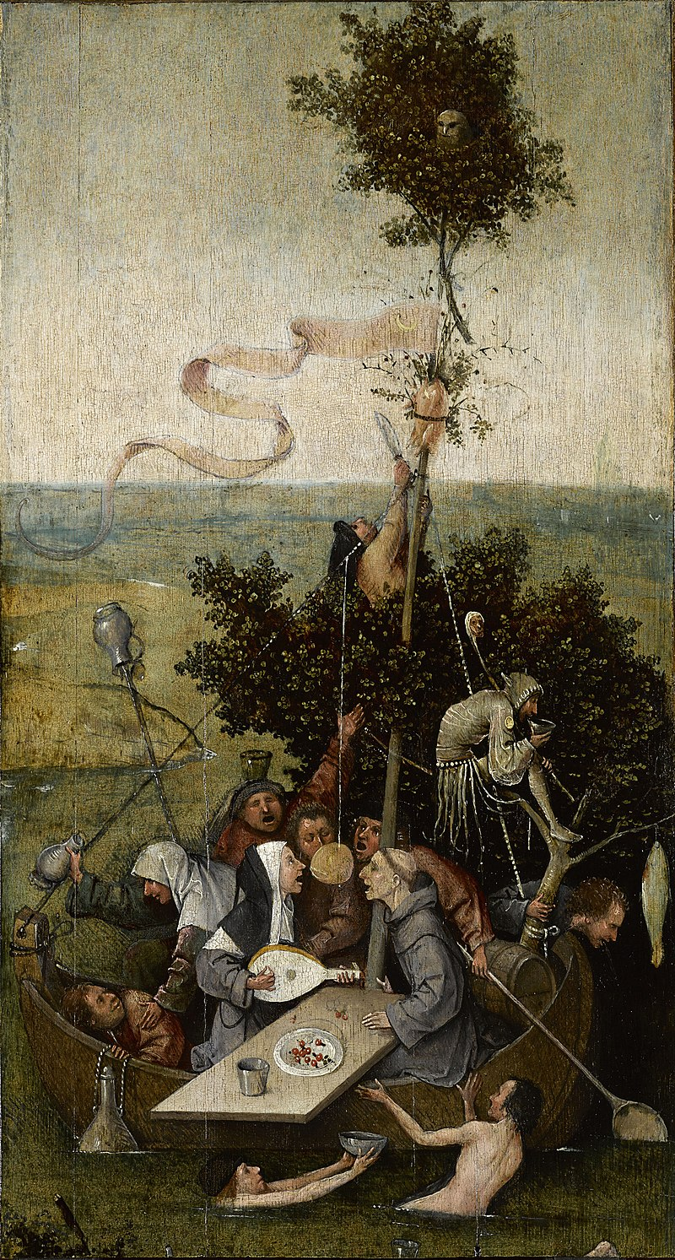
Символизм
Особенность творчества автора – мрачные мистические аллегории.
Испанские авторы эпохи контрреформации также обращали внимание на демонический характер его «странных образов».
Другие часто встречающиеся символы:
лестница — символ пути к познанию в алхимии;
ключ (часто по форме не предназначенный для открывания) — познание;
отрезанная нога, традиционно ассоциирующаяся с увечьями или пытками, а у Босха — связанная к тому же с ересью и магией;
чёрные птицы — грех.
Корабль дураков

Slide 9
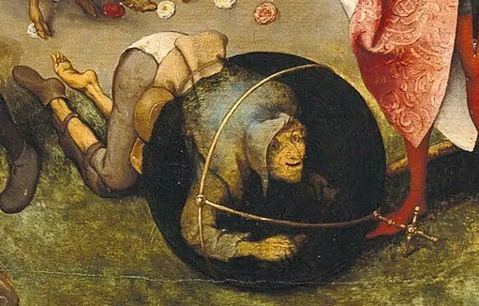
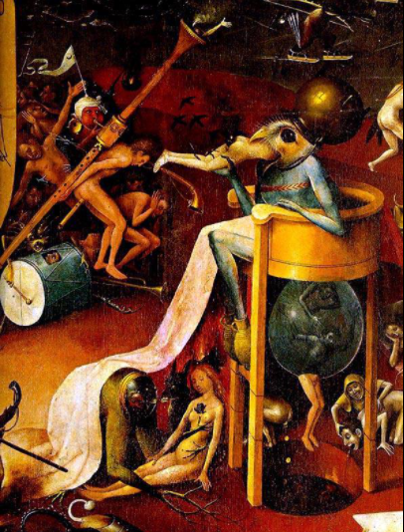
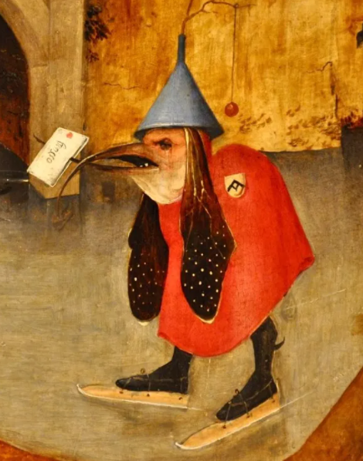
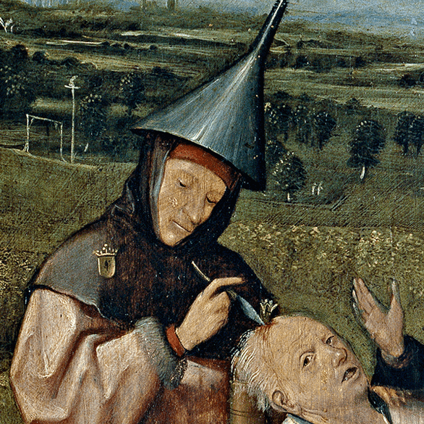

Slide 10



Спасибо за внимание
VK
Instagram
Telegram

